Slide 1
Форматирование текста
Учитель: Чекмарева М. Е.
ГБОУ ЦО № 1048

Slide 2
Что такое форматирование
после
до

Slide 3
Форматирование – это изменение внешнего
вида документа.
При форматировании, то есть при оформлении текста можно изменять:
шрифт
абзац

Slide 4
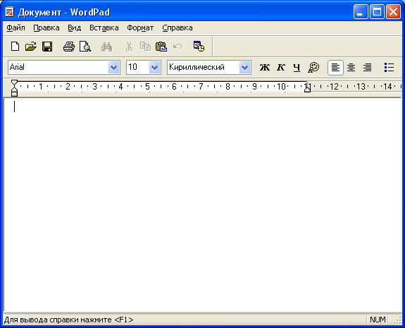
Панель форматирования

Slide 5
Шрифт
Параметры шрифта в Word Pad:
гарнитура
размер
начертание
цвет

Slide 6
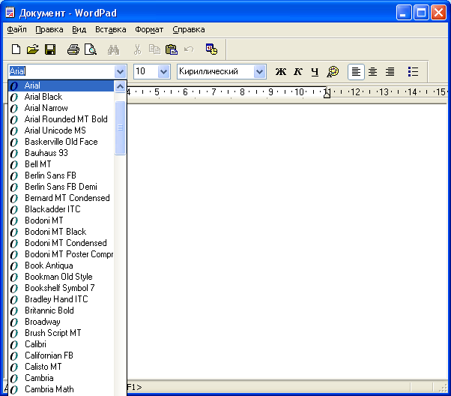
Шрифт
Гарнитура
шрифта

Slide 7
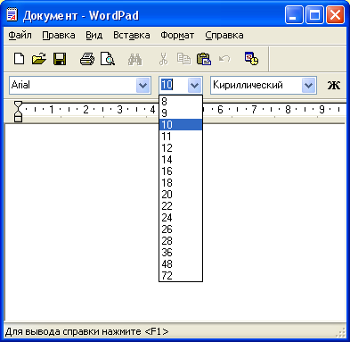
Шрифт
Размер
текста

Slide 8
Шрифт
Размер измеряется в пунктах: 1 пункт = 0,37 мм.
12 пунктов
20 пунктов
32 пункта
54 пункта

Slide 9
Шрифт
Начертание шрифта:
полужирный
курсивный
подчеркнутый
полужирный курсивный
полужирный подчеркнутый
курсивный подчеркнутый
полужирный подчеркнутый курсивный

Slide 10
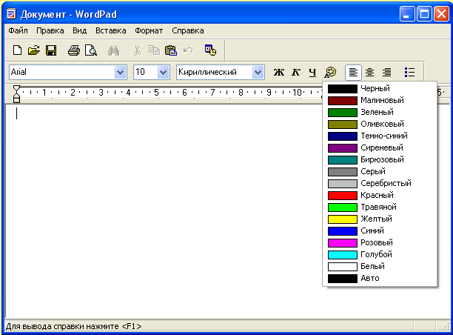
Шрифт
Цвет текста

Slide 11
Абзац
Параметры абзаца в Word Pad:
выравнивание
отступы
список

Slide 12
Абзац
Типы выравнивания абзаца в Word Pad:
по левому краю
по центру
по правому краю

Slide 13
Абзац
Отступы абзаца в Word Pad:
отступ первой строки
отступ слева
отступ справа

Slide 14
Список
Маркированный
список
Нумерованный
список
Первый элемент
Второй элемент
Третий элемент
Первый элемент
Второй элемент
Третий элемент

Slide 15
Домашнее задание
§ 2.9
Рабочая тетрадь: стр. 82-83 № 49, 50

